Slide 1
Basisstof 4 Koolstofassimilatie
In de koolstofassimilatie:
Wordt koolstofdioxide met de waterstof uit water vastgelegd in glucose
De energie die hierbij wordt vastgelegd, kan afkomstig zijn:
1. van (zon)licht groene planten én cyanobacteriën
2. of uit andere chemische omzettingen (chemosynthese)
bijv. nitrietbacteriën, nitraatbacteriën, ijzerbacteriën,
zwavelbacteriën etc. De energie halen zij uit de stof waar
ze naar
genoemd zijn.

Slide 2
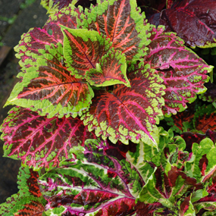
Practicum
Practicum verslag(je)
Fotosynthese in een bont blad - Siernetel

Slide 3
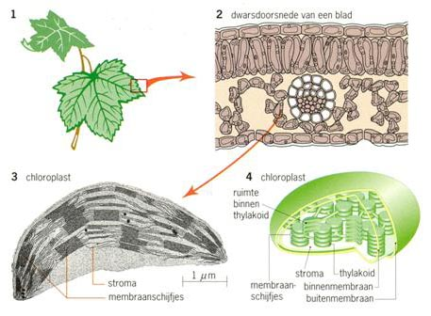
Fotosynthese
Het fotosyntheseproces in een reactievergelijking: 6CO₂ + 12H₂O* + Lichtenergie →C₆H₁₂O₆ + 6O₂* + 6H₂O (*: de zuurstofatomen van het water komen als zuurstofmoleculen vrij).
Het fotosyntheseproces
bestaat uit twee stappen:
de lichtreactie en de
donkerreactie.
Ze worden in de
volgende paragrafen
apart besproken

Slide 4
Chlorofyl: Wit licht bevat alle kleuren

Slide 5
Waarom is een rode trui rood?
Wit licht is een mengsel van alle kleuren van de regenboog.
Als licht op een voorwerp valt , wordt een deel van het licht geabsorbeerd en omgezet in warmte
Een ander deel van het licht wordt teruggekaatst.
Een rode trui weerkaatst vooral rood licht
(en resorbeert de andere kleuren)

Slide 6
Bladgroen weerkaatst het groene licht

Slide 7
Alleen het geadsorbeerde licht kan gebruikt worden voor de fotosynthese.

Slide 8
Chemosynthese 1
Een aantal soorten bacteriën, zoals kleurloze zwavelbacteriën, nitrificerende bacteriën (nitriet -en nitraatbacteriën) en ijzerbacteriën kunnen koolstof assimileren via de chemosynthese.
Ze halen energie uit oxidatiereacties, waarbij anorganische stoffen worden omgezet in andere anorganische stoffen en vormen hier ATP mee.
Dit ATP wordt weer gebruikt bij de opbouw van glucose uit koolstofdioxide.

Slide 9
Chemosynthese 2
Voor oxidatiereacties is uiteraard zuurstof nodig. Bijvoorbeeld: Nitrificerende bacteriën gebruiken de omzetting van stikstofverbindingen om aan energie te komen: nitrietbacteriën: 2NH₃ + 3O₂ → 2HNO₂ + 2H₂O + energie nitraatbacteriën: 2HNO₂ + O₂ →2HNO₃ + energie De energie wordt gebruikt voor de vorming van ATP,
waarmee de bacteriën uit CO₂ en H₂O glucose opbouwen.
Nitrificerende bacteriën kunnen (vanwege die oxidatiereacties!) alleen in een zuurstofrijke omgeving leven en spelen een belangrijke rol in de stikstofkringloop.

